Slide 1



Slide 2
Problema:
Detector de Jogada de Pocker
2012/06/06

Slide 3
Desafio!
O desafio consiste em informar um conjunto de 5 cartas para o detector que deverá identificar a maior jogada possível com aquele conjunto e retornar o nome da jogada.

Slide 4
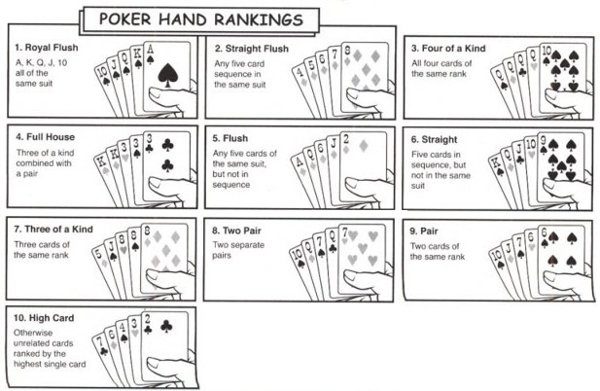
Jogadas

